Slide 1
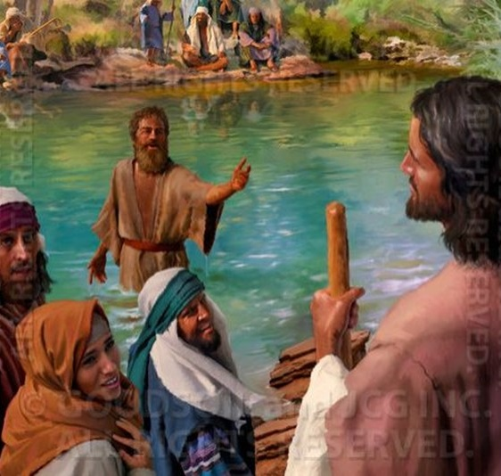
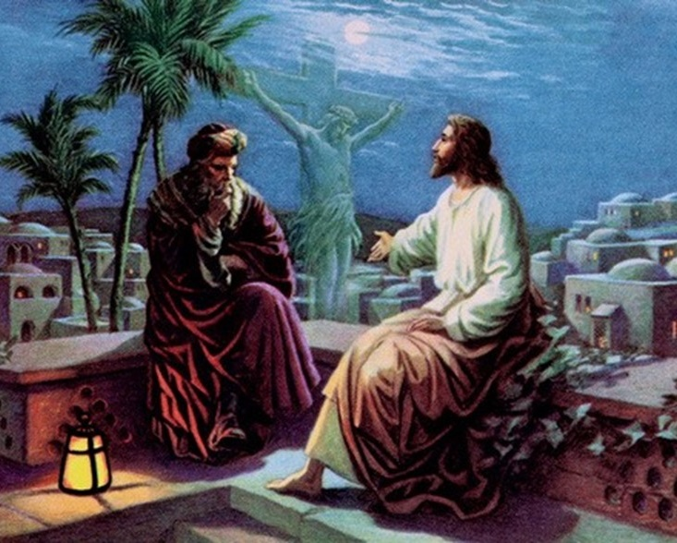
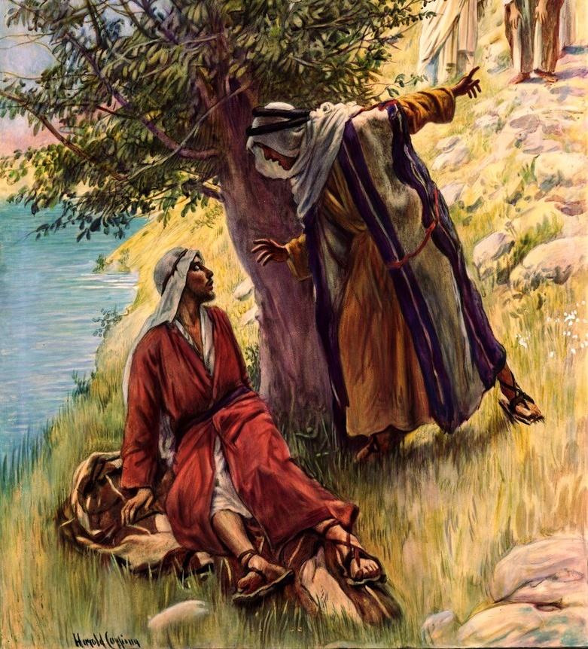
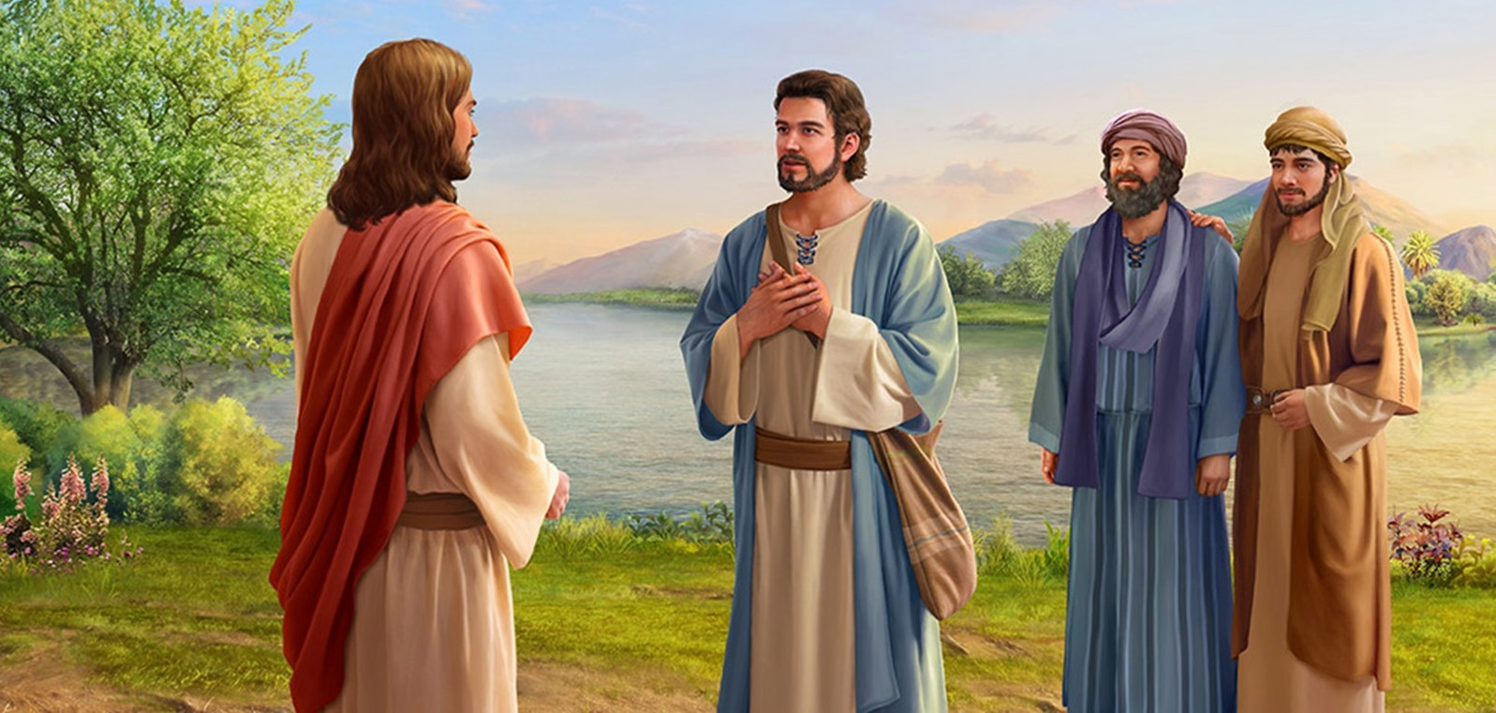
TESTIGOS DE CRISTO COMO MESÍAS
Lección 4 para el 26 de octubre de 2024

Slide 2
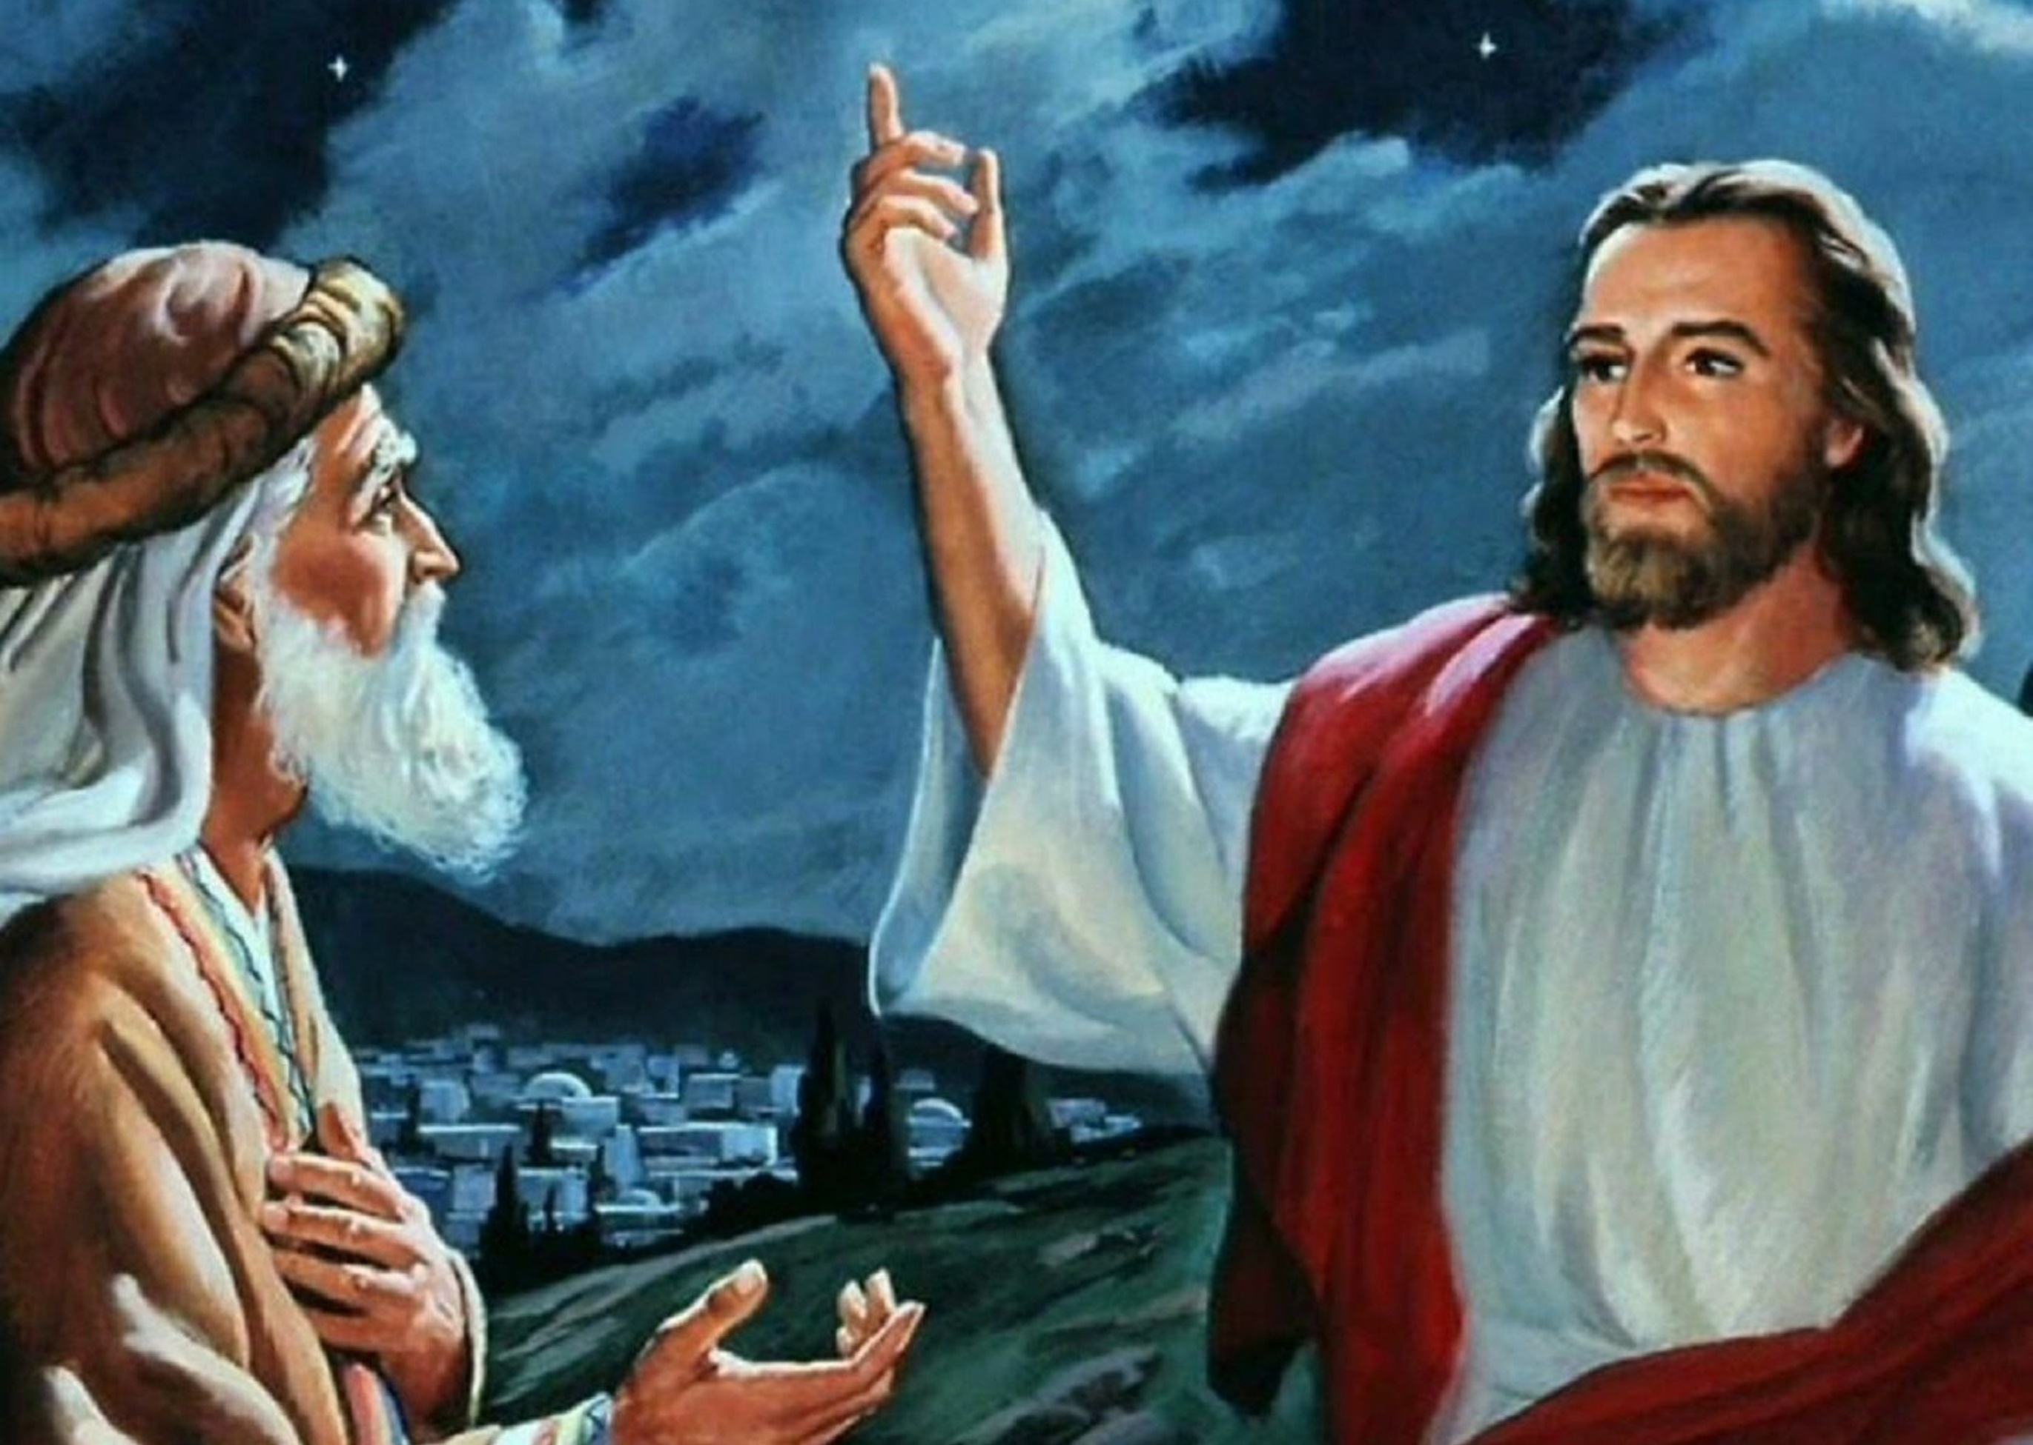
“Jesús respondió: ‘Te aseguro, el que no nace de nuevo no puede ver el reino de Dios’ ”
Juan 3:3

Slide 3
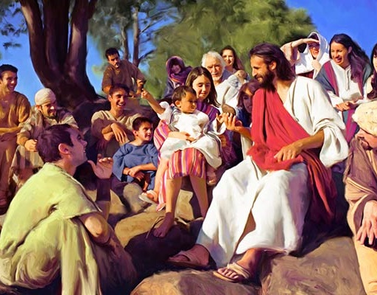
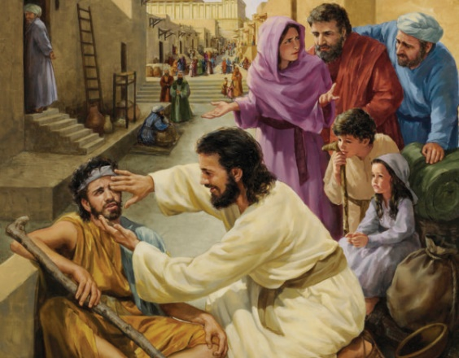
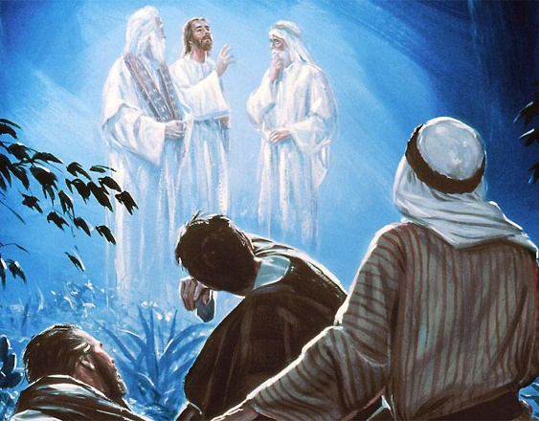
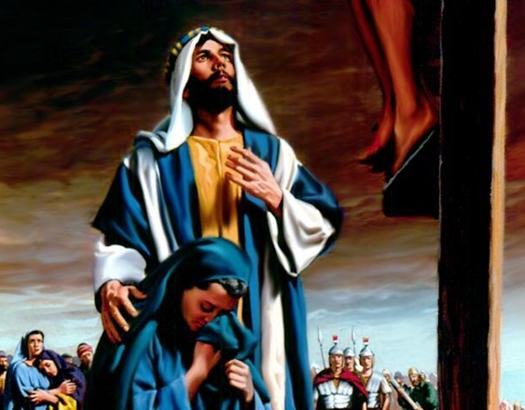
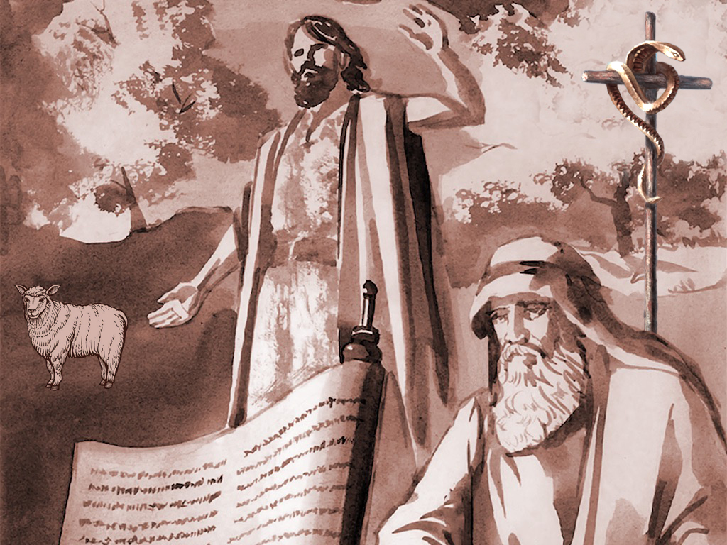

“Lo que era desde el principio, lo que hemos oído, lo que hemos visto con nuestros ojos, lo que hemos contemplado, y palparon nuestras manos tocante al Verbo de vida […] eso os anunciamos” (1Jn. 1:1-3).
Desde que Jesús comenzó su ministerio, Juan estuvo junto a Él y creyó en Él como el Mesías. Pero, en su evangelio, no se limitó a transmitir su testimonio, sino que añadió el testimonio de muchos otros que testificaron que Jesús era el Mesías, el Salvador, el Cordero que murió por el pecado del mundo.
El testimonio de Juan el Bautista:
  Presentando al Mesías. Juan 1:19-23.
  Presentando al Cordero de Dios. Juan 1:29-37.
El testimonio de los primeros discípulos:
  Siguiendo al Mesías. Juan 1:35-39.
  Llevando a otros al Mesías. Juan 1:43-51.
El testimonio de Nicodemo:
  Descubriendo al Mesías. Juan 3:1-21.

Slide 4

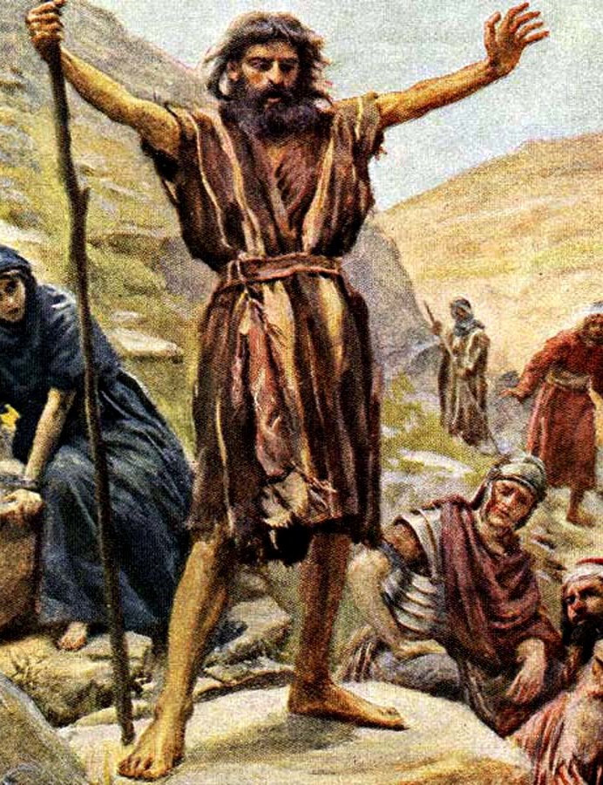
EL TESTIMONIO DE JUAN EL BAUTISTA

Slide 5


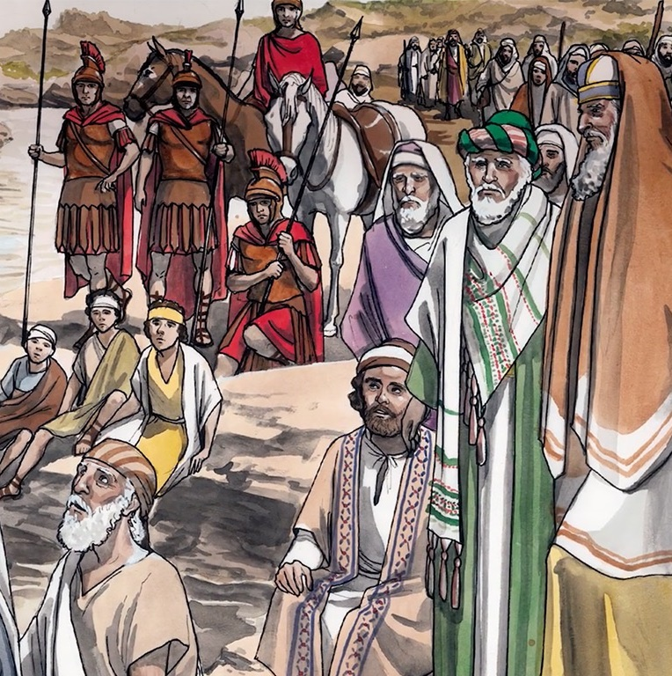
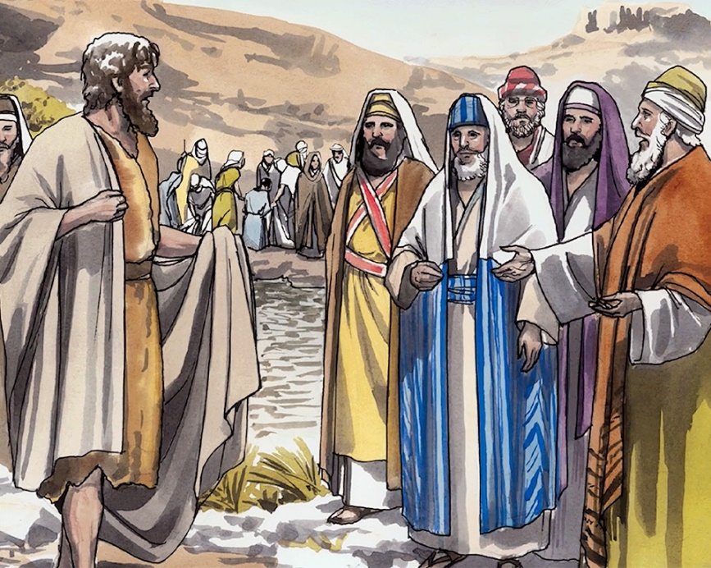
PRESENTANDO AL MESÍAS
“Este es el que viene después de mí, el que es antes de mí, del cual yo no soy digno de desatar la correa del calzado” (Juan 1:27)
Betábara, donde Juan bautizaba, estaba cerca de Jericó y Jerusalén (Jn. 1:28). Muchos iban a escucharle y ser bautizados por él. Entre ellos, se encontraban escribas y fariseos.
El informe de estos dirigentes alertó al Sanedrín hasta el punto de enviar delegados para preguntar a Juan si se consideraba el Mesías, el Cristo (Jn. 1:19). Pero Juan no era el Mesías. Él tenía una misión particular: preparar al pueblo para que recibiese al verdadero Mesías (Jn. 1:22-23).
Juan dio testimonio de que Cristo era superior a él:
Juan 1:27
Juan 1:34
Juan bautizaba con agua
Cristo lo haría con el Espíritu
Cristo es el Hijo de Dios
Juan se limitaba a señalarlo como tal
Juan se consideraba un sirviente indigno de Aquel que ya existía antes de él
Juan 1:33

Slide 6

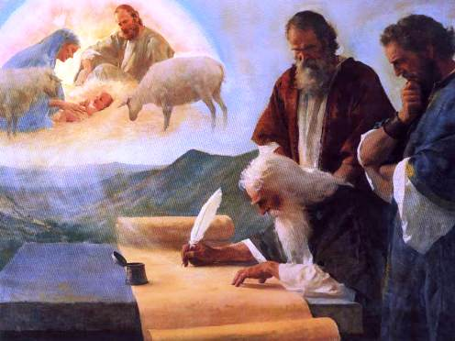
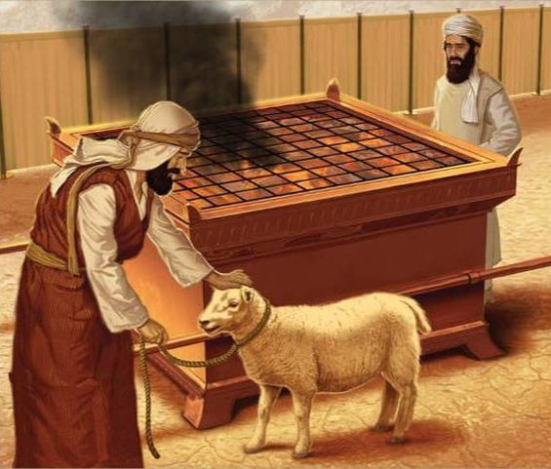

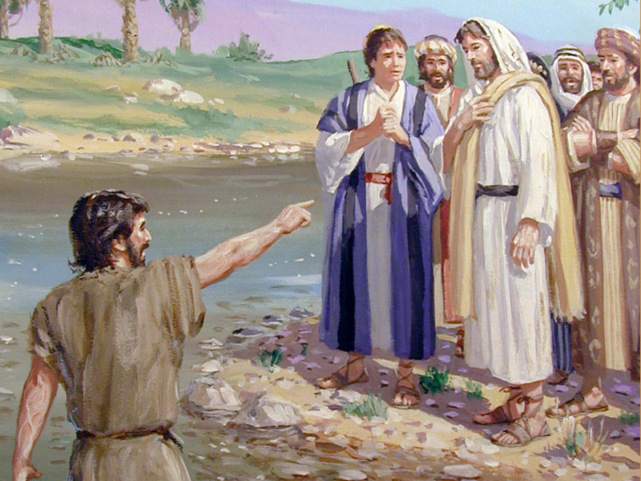
PRESENTANDO AL CORDERO DE DIOS
“El siguiente día vio Juan a Jesús que venía a él, y dijo: He aquí el Cordero de Dios, que quita el pecado del mundo” (Juan 1:29)
Juan el Bautista era de linaje sacerdotal y tenía una clara comprensión de la obra del Mesías. Para él, Cristo no era un libertador nacional, era aquel de quien Isaías dijo: “como cordero fue llevado al matadero” (Is. 53:7).
¿Cuántas veces confesó Juan sus pecados colocando su mano sobre el cordero, para después degollarlo con su cuchillo? Cada vez que lo hacía pensaba en Aquel que cargaría con sus pecados y moriría por ellos.
Esta declaración nos da luz sobre el significado del sistema de sacrificios que Dios ordenó a Israel. En la sangre derramada del Cordero de Dios hay poder para limpiar todo pecado confesado.
Avisado por Dios, reconoció a Jesús como ese Cordero esperado
(Jn. 1:31-33). Por supuesto, no calló. Proclamó ante todos quién era el Cristo, y cuál era su papel como Cordero de Dios (Jn. 1:29).

Slide 7

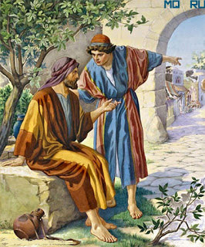
EL TESTIMONIO DE LOS PRIMEROS DISCÍPULOS

Slide 8

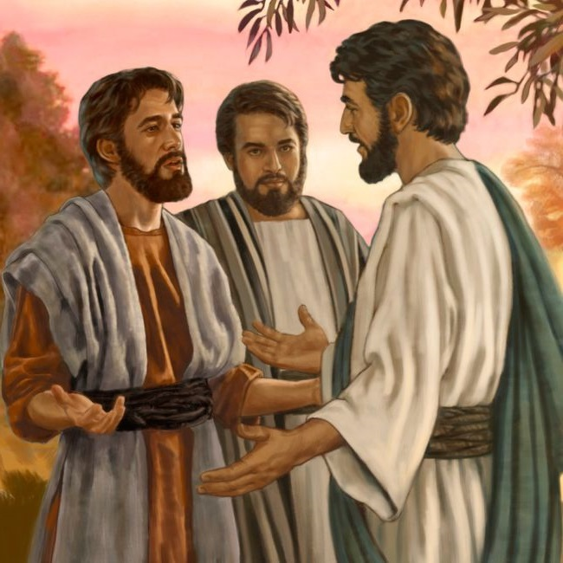
SIGUIENDO AL MESÍAS
“El siguiente día otra vez estaba Juan, y dos de sus discípulos. […] Le oyeron hablar los dos discípulos, y siguieron a Jesús” (Juan 1:35, 37)
¿Quiénes eran los dos primeros discípulos que siguieron a Jesús (Jn. 1:35-37)? Juan solo identifica a uno, Andrés, omitiendo su propio nombre (Jn. 1:40).
En realidad, siguieron literalmente a Jesús. Es decir, anduvieron un tiempo detrás de Él, hasta que Jesús mismo se volvió y habló con ellos (Jn. 1:38).
La pregunta de Jesús – ¿Qué buscáis? – les permitía expresar qué esperaban de Él. ¿Qué hubieras respondido tú? ¿Por qué sigues a Jesús?
Los dos discípulos ya habían aceptado a Jesús como el Mesías. Ahora solo querían estar con Él. Buscaban su compañía; oír sus enseñanzas; beber de su sabiduría.
Llevado por la alegría de haber hallado al Mesías, Andrés presentó a su hermano Simón a Jesús. Jesús demostró conocer perfectamente el corazón y el temperamento de Simón Pedro (Jn. 1:40-42).

Slide 9


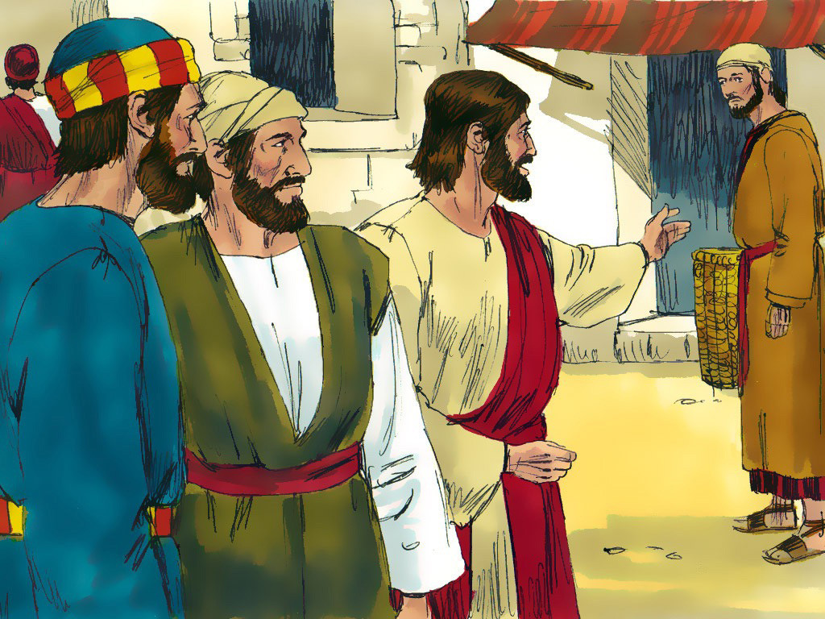
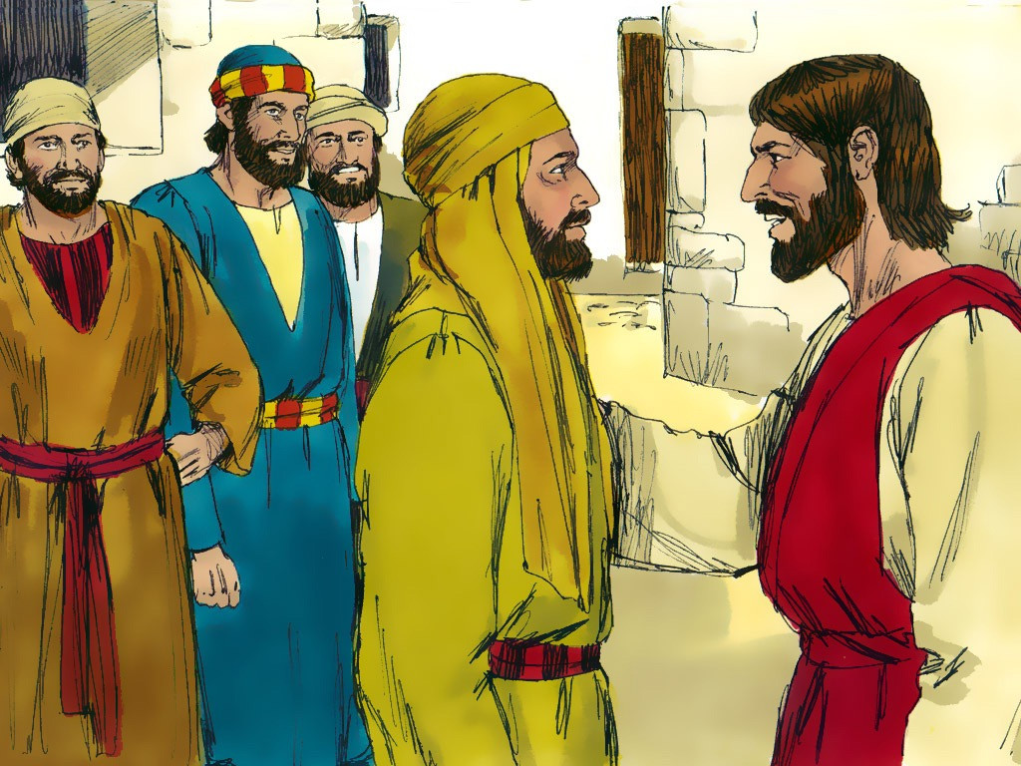
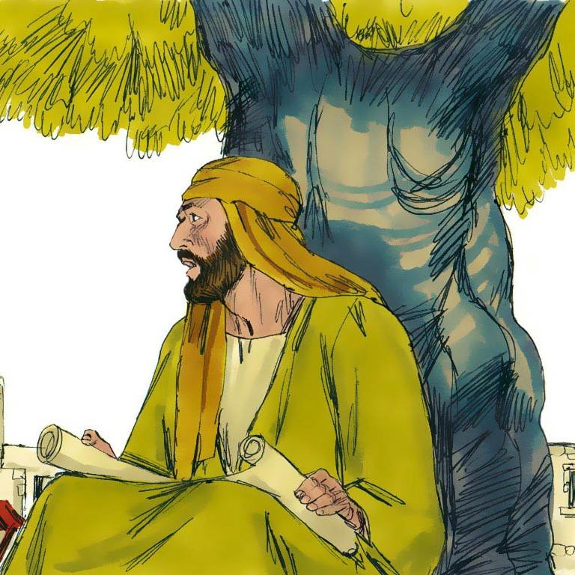
LLEVANDO A OTROS AL MESÍAS
“Felipe halló a Natanael, y le dijo: Hemos hallado a aquel de quien escribió Moisés en la ley, así como los profetas: a Jesús, el hijo de José, de Nazaret” (Juan 1:45)
El tercer discípulo que siguió a Jesús fue llamado directamente por Él: Felipe (Jn. 1:43-44).
Al igual que Andrés, Felipe siente que debe llevar a otros a Jesús. A diferencia de Andrés, Felipe no identifica directamente a Jesús como el Mesías, sino como aquel que fue anunciado por Moisés y los profetas, dejando así a Natanael (Bartolomé) que saque sus propias conclusiones (Jn. 1:45). Pero Jesús no encajaba en el estereotipo de Mesías esperado por Natanael.
¿Nacido en Nazaret, un lugar de tan mala fama? Felipe no entró en discusión. No era un problema teórico. Tan solo se convencería viendo a Jesús (Jn. 1:46).
Natanael había orado bajo la higuera pidiendo el encuentro con el Cristo anunciado por Juan (DTG 113). Cuando Jesús le dijo “te vi”, toda duda quedó disipada (Jn. 1:47-49).

Slide 10

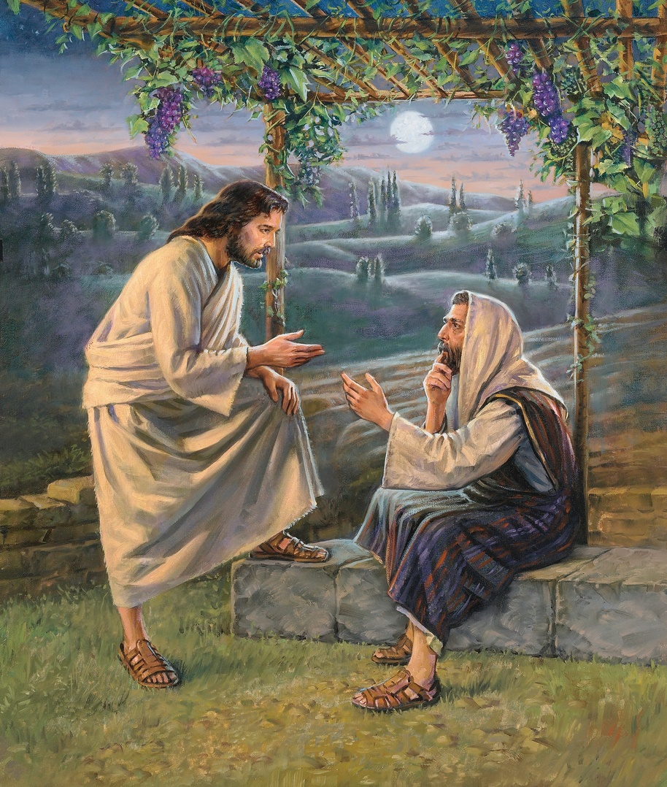
EL TESTIMONIO DE NICODEMO

Slide 11

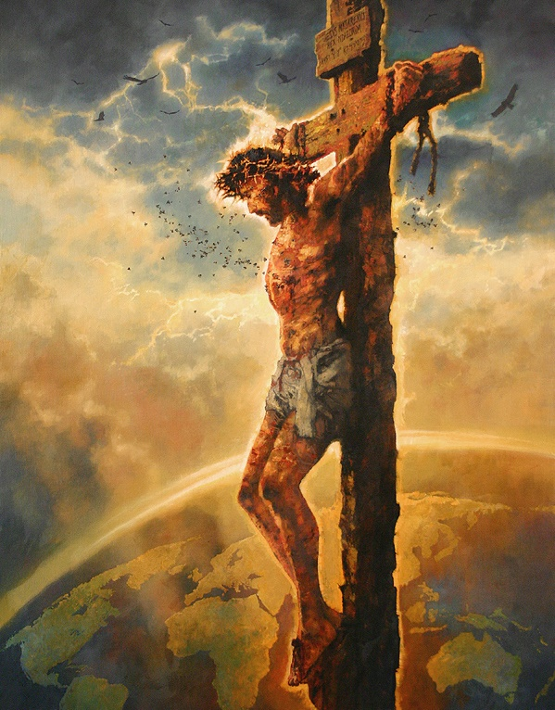
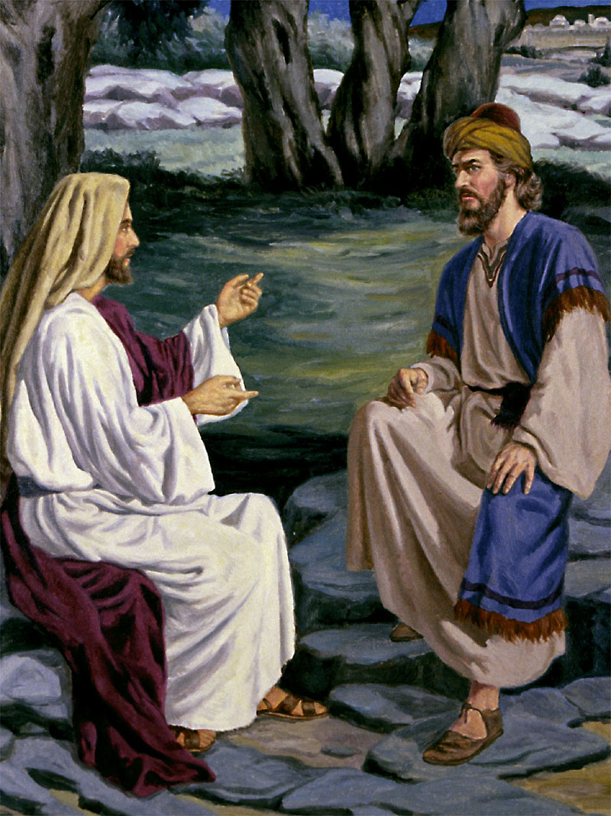
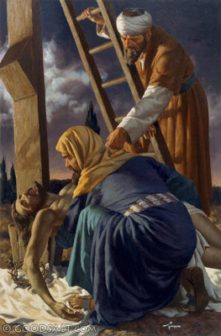
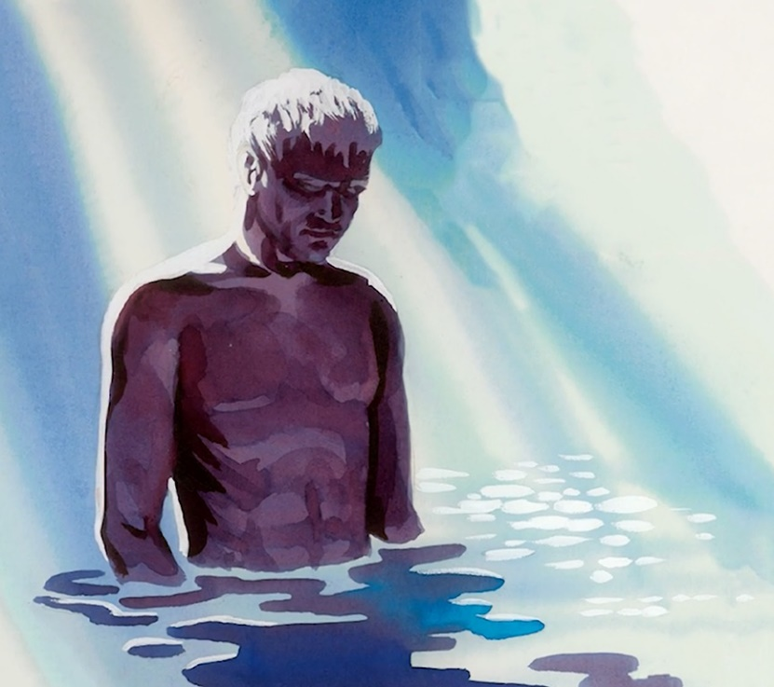
DESCUBRIENDO AL MESÍAS
“Porque no envió Dios a su Hijo al mundo para condenar al mundo, sino para que el mundo sea salvo por él” (Juan 3:17)
Nicodemo, un fariseo miembro del Sanedrín, quedó maravillado por los milagros de Jesús. Quedó convencido de que era un gran profeta enviado por Dios… pero no el Mesías (Jn. 3:1-2).
Jesús le confrontó directamente con su mayor necesidad (que también es la nuestra): un cambio de corazón (Jn. 3:3-5).
Aunque intentó eludir la cuestión, Nicodemo recibió de Jesús las enseñanzas más elevadas sobre su misión como Mesías, y escuchó las palabras más sublimes jamás pronunciadas (Juan 3:16).
También recibió una pequeña reprimenda, con la que Jesús quiso abrir su mente a la verdad (Jn. 3:9-12).
Poco a poco, Nicodemo fue descubriendo al Mesías, hasta llegar a aceptarle abiertamente al pie de la cruz (Jn. 7:50-51; 19:39).

Slide 12

“Ninguno llegará a un conocimiento salvador de la verdad mientras confíe en la dirección de la autoridad humana. Como Natanael, necesitamos estudiar la Palabra de Dios por nosotros mismos, y pedir la iluminación del Espíritu Santo. Aquel que vio a Natanael debajo de la higuera, nos verá en el lugar secreto de oración. Los ángeles del mundo de luz están cerca de aquellos que con humildad solicitan la dirección divina”
E. G. W. (El Deseado de todas las gentes, pg. 114)

